Slide 1

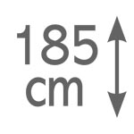
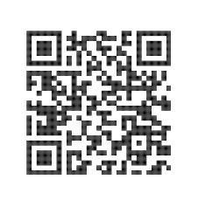

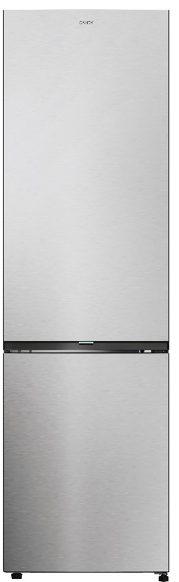

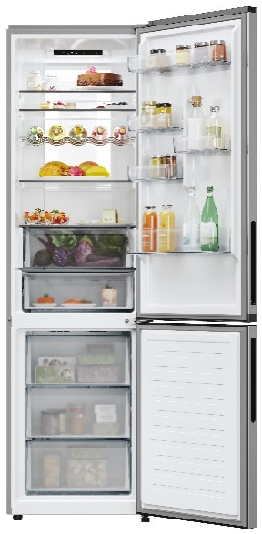





CNCQ4T620CX
Kombinovaná chladnička Fresco 500
Wifi, Total No Frost, dotykový displej, rychlé chlazení, LED osvětlení, nulová zóna, zásuvka s 90% vlhkostí, invertorový kompresor
Parametry odpovídají Nařízení v přenesené pravomoci: (EU) 2019/2016
Více informací o výrobku naleznete pod tímto QR kódem:
Hlavní vlastnosti (Nařízení v přenesené pravomoci: (EU) 2019/2016)
Třída energetické účinnosti C
Celkový čistý objem (l) 409
Čistý objem chladničky/ mrazáku (l) 289/120
Spotřeba energie za den (kWh/24 hod) 0,487
Roční spotřeba energie (kWh/rok) 178
Mrazicí výkon (kg/24 hod) 10
Doba skladování při výpadku proudu (hod) 13
Úroveň emisí hluku šířeného vzduchem (dB(A) re 1 pW) 35
Emisní třída hluku šířeného vzduchem B
Klimatická třída N - T 10°- 43°C
Hvězdičkové označení ****
Třída energetické účinnosti světla G
Vlastnosti
Wifi konektivita – možnost ovládat chladničku na dálku a využívat doplňkový obsah pomocí aplikace hOn (např. Food Locator, Smart Drink Assistant, Inventory Assistant)
Total No Frost Circle Fresh - beznámrazová technologie chlazení v chladničce i mrazáku s kruhovým prouděním chladného vzduchu
Dotykový displej uvnitř chladničky
Elektronický termostat, nastavení teploty chladničky od +2 d +8 °C a mrazáku od -16 do -24°C
Funkce Fresh 0°C – elektronicky kontrolovaná nulová zóna (na displeji)
Automatické odmrazování chladničky i mrazáku
Alarm otevřených dveří
Chladnička
3 + 1 skleněné police
5 přihrádek ve dveřích chladničky
1x zásuvka Adaptive Humidity Area se systémem Natura Fiber – zásuvka s řízenou 90% vlhkostí, udrží potraviny 2x déle čerstvé
1x zásuvka Fresh 0°C Area – nulová zóna pro uchování čerstvých ryb a masa
Drátěný držák na víno
Mrazák
3 plastové zásuvky
Konstrukce
Osvětlení LED
Výměnný závěs dveří; 2 nastavitelné nožičky
Zastavení dvířek v úhlu 125°,Invertorový kompresor – tichý a úsporný chod
Ovládání
přes aplikaci
hOn díky připojení
k Wifi
200
Beznámrazová technologie chlazení
Invertor
Invertorový kompresor - tichý a úsporný chod
Osvětlení LED na stropě chladničky
Zásuvka s řízenou 90% vlhkostí
Elektronicky řízená zásuvka s nulovou zóna pro uchování masa a ryb
Logistická data
Kód 34005771
EAN 8059019092652
Barva Nerez
Rozměry výrobku v x š x h (mm) 2050 x 595 x 667
Čistá váha výrobku (kg) 79
Rozměry balení v x š x h (mm) 2144 x 663 x 748
Hmotnost s obalem (kg) 87
Inventory Assistant v aplikaci hOn pro sledování zásob a exspirací

